Slide 1
岩石
--关于岩石的介绍
3年级5班，孙金颜

Slide 2
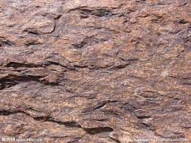
什么是岩石？
岩石是由一种或多种矿物组合而成的集合体，是构成地壳的主要物质。根据成因可分为火成岩、沉积岩、变质岩三类。
Notes:
注释：若要更改此幻灯片上的图像，请选择图片，并将其删除。然后单击占位符中的“插入图片”图标，插入自己的图像。

Slide 3
火成岩
岩石的分类
沉积岩
变质岩
Notes:
注释：若要更改此幻灯片上的图像，请选择图片，并将其删除。然后单击占位符中的“插入图片”图标，插入自己的图像。

Slide 4
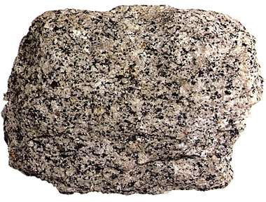
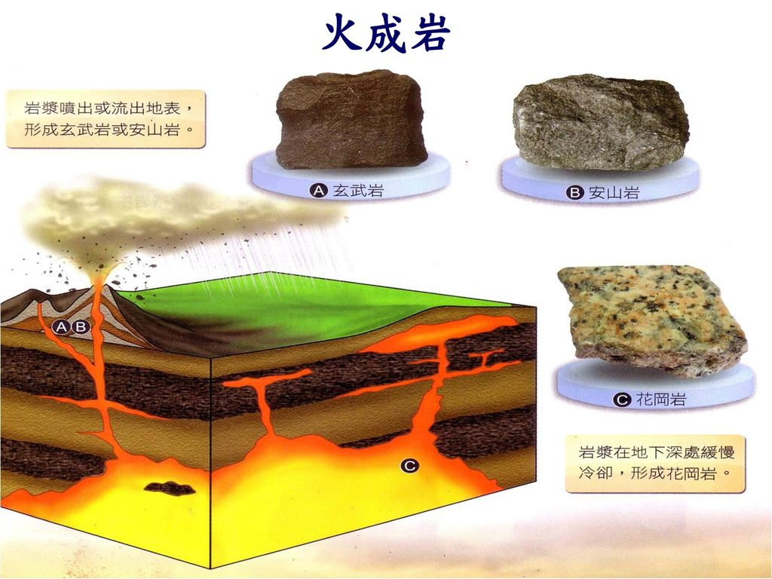
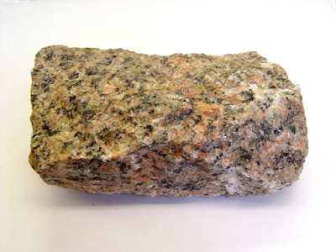
火成岩
地壳内部的熔融岩浆受到某些地质构造作用的影响在地下或喷出地表冷凝而成的岩石。
Notes:
注释：若要更改此幻灯片上的图像，请选择图片，并将其删除。然后单击占位符中的“插入图片”图标，插入自己的图像。

Slide 5
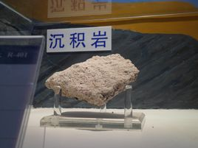
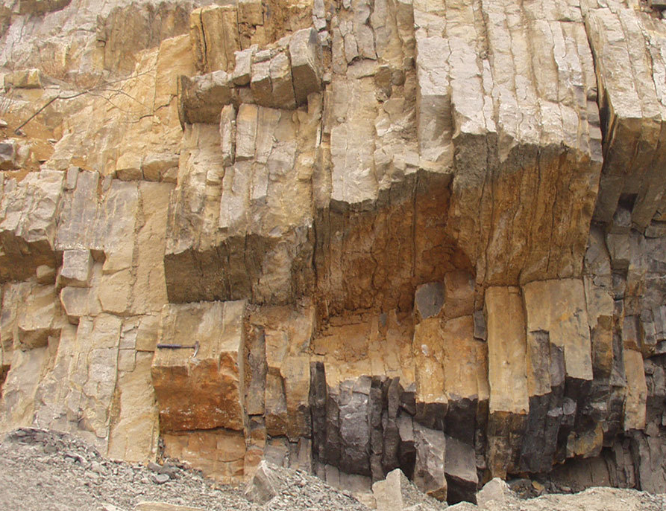
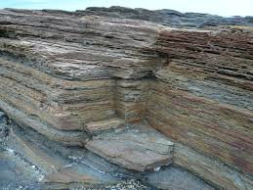
沉积岩
沉积岩是在地表不太深的地方，将其他岩石的风化产物和一些火山喷发物，经过水流或冰川的搬运、沉积、成岩作用形成的岩石。
Notes:
注释：若要更改此幻灯片上的图像，请选择图片，并将其删除。然后单击占位符中的“插入图片”图标，插入自己的图像。

Slide 6
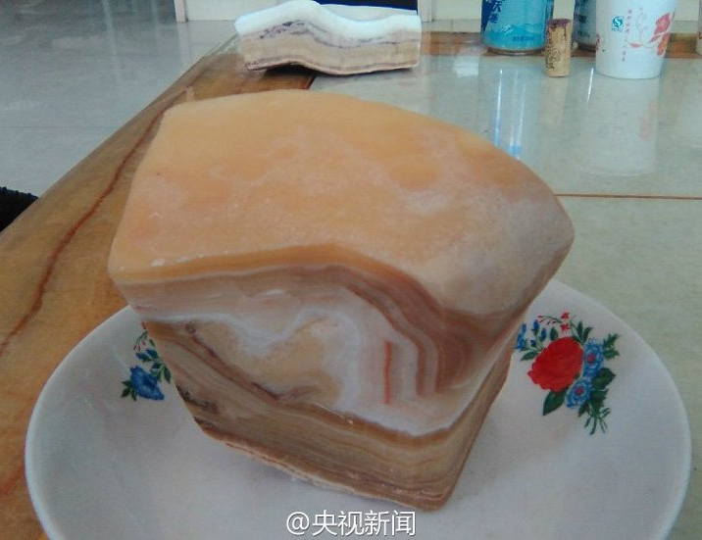
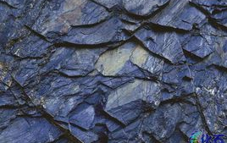
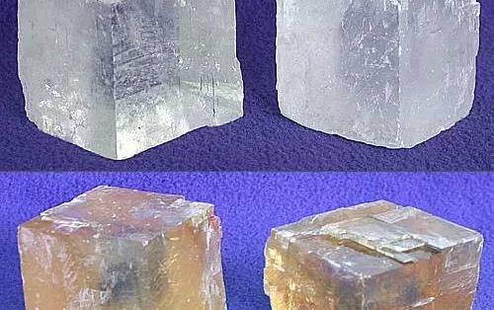
变质岩
变质岩是在地球内力作用，引起的岩石构造的变化和改造产生的新型岩石。 这些力量包括温度、压力、应力的变化、化学成分。 固态的岩石在地球内部的压力和温度作用下，发生物质成分的迁移和重结晶，形成新的矿物组合。 如普通石灰石由于重结晶变成大理石。
Notes:
注释：若要更改此幻灯片上的图像，请选择图片，并将其删除。然后单击占位符中的“插入图片”图标，插入自己的图像。

Slide 7
谢谢大家！
3年5班孙金颜
2018-02-23

